Slide 1
Pod

Slide 2
[학습 내용]
1) kubectl run으로 pod 생성
2) YAML(야믈) 파일을 이용한 pod 생성
3) Static Pod
4) 초기화 컨테이너(init container)

Slide 3




Pod(파드)
컨테이너들을 모은 애플리케이션의 최소 단위
K8s는 Pod 단위로 컨테이너들을 묶어서 관리
Pod에는 하나 또는 여러 개의 컨테이너가 포함 될 수 있음
Pod
80
2999
3000
Web Server
Container 1
Log수집기
Container 2
볼륨
Container 3
Pod 안에 3개의 컨테이너로 구성
Pod 안에 있는 컨테이너들이 IP 하나를 공유
외부에서 파드 안 컨테이너와 통신 할 때는 컨테이너마다
다르게 설정된 포트를 사용
(예) 192.168.52.134:80
192.168.52.134:2999
192.168.52.134:3000
192.168.52.134/24
veth0
WorkerNode01
192.168.10.10/24

Slide 4
Server Pod
Database Pod
80
2999
3000
3306
5342
Web Server
Container 1
Log수집기
Container 2
볼륨
Container 3
MySQL
Container 1
PostGreSQL
Container 2
192.168.52.134
veth0
192.168.52.135
veth0
Virtual Bridge
WorkerNode01
192.168.10.10/24

Slide 5
K8S에서 Pod 생성 방법 2가지
명령어 kubectl run으로 pod 생성과 실행
YAML(야믈) 파일을 이용한 pod 생성과 실행
kubectl create ~ 또는 kubectl run ~

Slide 6
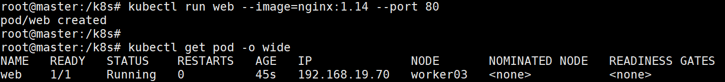
1) kubectl run으로 pod 생성
kubectl run web --image=nginx:1.14 --port 80
kubectl get pods
kubectl get pods -o wide
Notes:
system v5 : -
Bsd계열은 : --

Slide 7
2) YAML(야믈) 파일을 이용한 pod 생성
YAML(야믈, YAML ain’t markup language)
사람이 읽고 쉽고 쓰기 쉽도록 설계된 데이터 직렬화 형식의 언어
- 프로그램 설정 파일로 많이 사용
- 확장자는 .yaml 또는 .yml
YAML 문법
- 들여쓰기에 따라 구조가 바뀜
- 들여쓰기는 Tab이 아닌 Space bar 사용 (공백 문자들로 기본구조를 구성)
- #로 주석을 표시
❶ Scalars(string/numbers) : ‘Key: value’ 형태로 표시
':' 다음에 공백 문자가 와야한다. (붙여쓰면 오류)
❷ Sequence(arrays/lists) : ‘-’(하이픈) 여러 개 나열
Notes:
실행
사람이 읽기 쉽고 쓰기 쉽도록 설계된 데이터 serialization(직렬화) 형식입니다.
주로 프로그램의 설정 파일(Configuration)이나 데이터 교환을 위해 널리 사용됩니다. 확장자는 주로 .yaml 또는 .yml을 사용합니다.
주요 특징

Slide 8
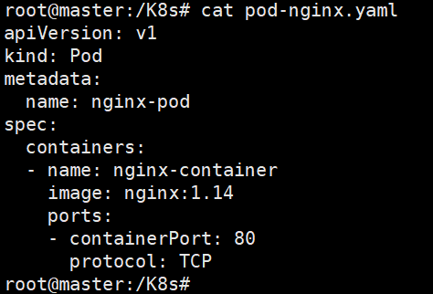
실습1. Single Pod
#watch kubectl get pods –o wide
#kubectl create -f pod-nginx.yaml
container: nginx-container
Pod : nginx-pod
#kubectl describe pod pod-nginx

Slide 9
apiVersion: v1 //사용하려는 K8S API 버전 명시
kind: Pod //어떤 종류의 object 또는 controller에 작업인지 명시
metadata: //메타데이타 설정(Pod명)
name: nginx-pod
Spec: //파드가 어떤 컨테이너를 갖고 실행하며 실행 시 어떻게 동작해야 할 지 명시
containers:
- name: nginx-container
image: nginx:1.14
ports:
- containerPort: 80
protocol:tcp
Nginx-pod
nginx-contaier

Slide 10
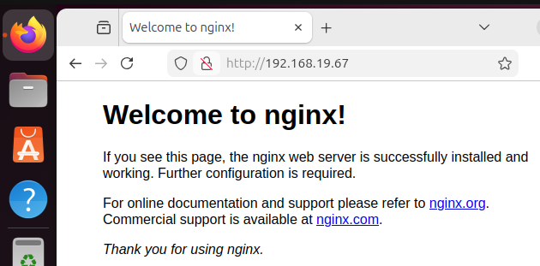

#kubect get pod –o wide
CNI
192.168.19.67
Pod : nginx-pod
container: nginx-container
http://192.168.19.67
Master Node
192.168.10.100
Work Node1
192.168.10.10
Work Node2
192.168.10.20
Work Node3
192.168.10.30

Slide 11
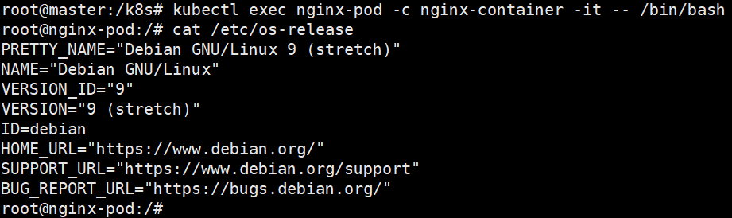
container: nginx-container
Pod안 Container 운영체제 확인
Pod : nginx-pod
#kubectl exec nginx-pod –c nginx-container -it -- /bin/bash
cat /etc/os-release

Slide 12
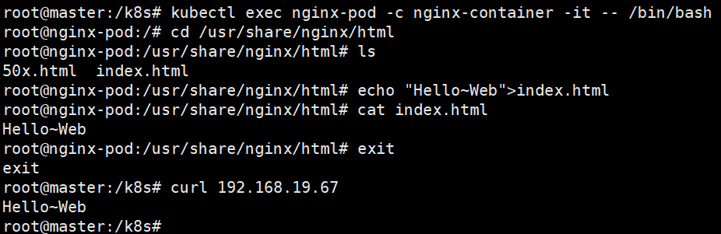
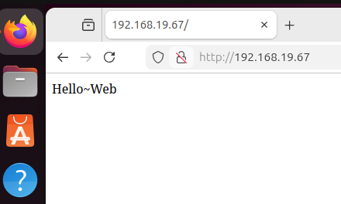
Pod안 Container 접근 후 내용 수정
#kubectl exec nginx-pod –c nginx-container –it -- /bin/bash
cd /usr/share/nginx/html
echo “Hello~ Web” > index.thml
cat index.html
exit
#curl 192.168.19.67

Slide 13
실습 명령어 정리
❶ Multi pod 생성
nano pod-nginx.yaml
kubectl create –f pod-nginx.yaml
❷ Pod 정보 확인
kubectl get pods
kubectl get pods –o wide
❸ Pod 상세 정보 확인(장애처리)와 수정
kubectl describe pod pod-nginx
❹ Pod 삭제
kubectl delete pod pod-nginx
kubectl delete pod --all

Slide 14
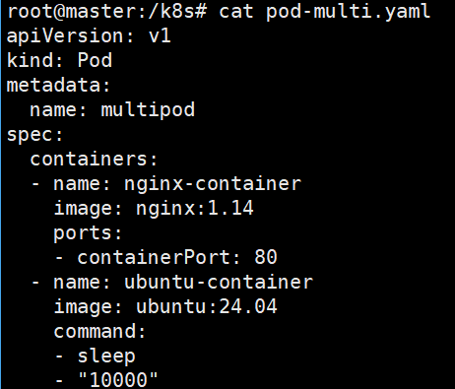
실습2. Multi-pod
#kubectl create -f pod-multi.yaml
#kubect get pods –o wide
80
Sleep
10000
container:
nginx-container
container:
ubuntu-container 24.04
Pod : multipod
#kubectl describe pod multipod

Slide 15
watch kubectl get pod –o wide
80
Sleep
10000
container:
nginx-container
container:
ubuntu-container 24.04
kubectl get pod –o wide

Slide 16
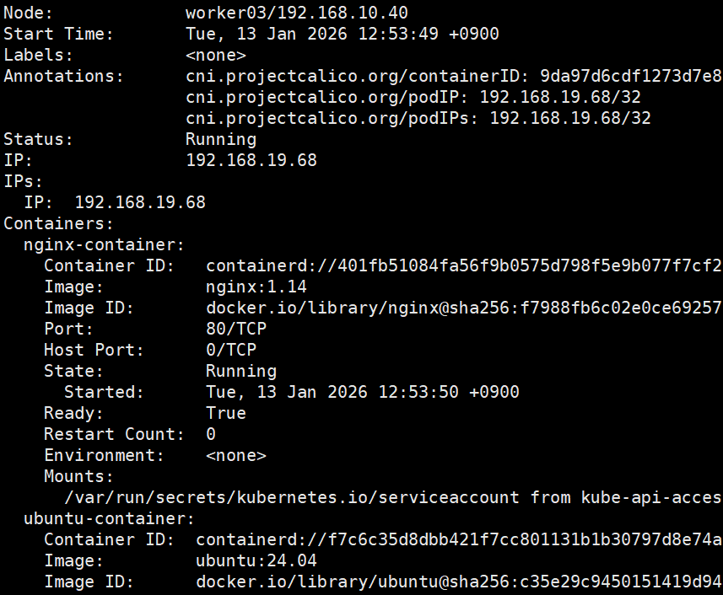
kubectl describe pod multipod
192.168.19.68
80
Sleep
10000
container:
nginx-container
container:
ubuntu-container 24.04
Pod : multipod

Slide 17
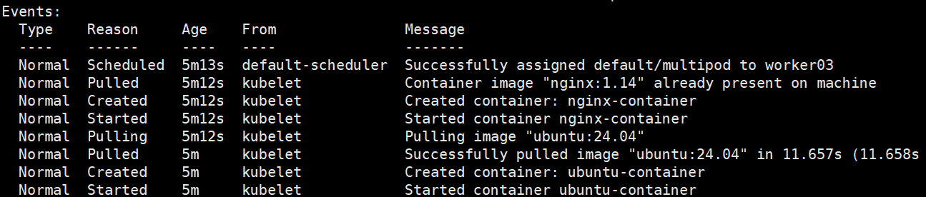
kubectl describe pod multipod

Slide 18
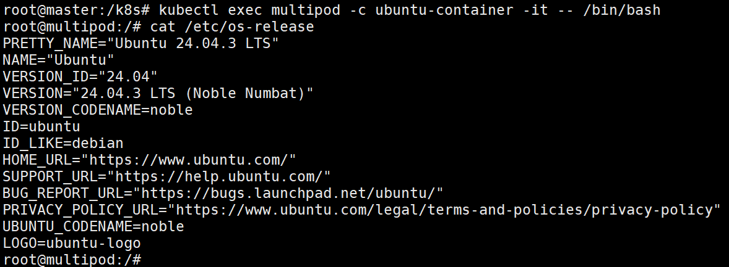
192.168.19.68
Pod안 Container 운영체제 확인
80
Sleep
10000
container:
nginx-container
container:
ubuntu-container 24.04
#kubectl exec multipod –c ubuntu-container -it -- /bin/bash
#cat /etc/os-release
Pod : multipod

Slide 19
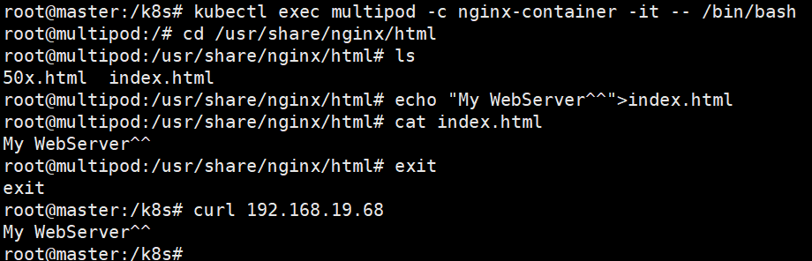
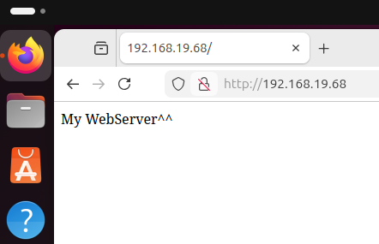
Pod안 Container 접근 후 내용 수정
#kubectl exec multipod –c nginx-container –it -- /bin/bash
#cd /usr/share/nginx/html
#echo “Hello~ Web” > index.thml
#cat index.html
#exit
#curl 192.168.19.68
192.168.19.68
80
Sleep
10000
container:
nginx-container
container:
ubuntu-container 24.04
Pod : multipod

Slide 20
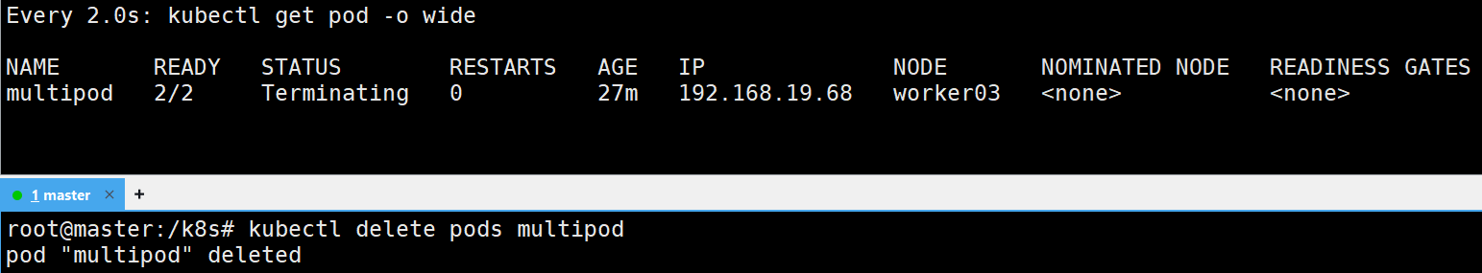
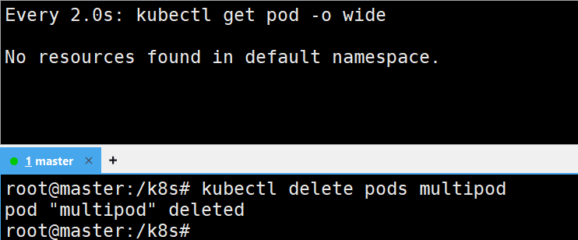
kubectl delete pods multiple 또는 kubectl delete pods --all

Slide 21
실습 명령어 정리
❶ Multi pod 생성
vi pod-multi.yaml
kubectl create –f pod-multi.yaml
❷ Pod 정보 확인
kubectl get pods
kubectl get pods –o wide
❸ Pod 상세 정보 확인(장애처리)와 수정
kubectl describe pod multipod
kubectl edit pod multipod
❹ Pod 삭제
kubectl delete pod multipod
kubectl delete pod --all

Slide 22
3) Static Pod
Kube-apiserver를 통하지 않고 kubelet이 직접 실행하는 pod
- API 서버 없이 특정 노드에 있는 kubelet 데몬에 의해 직접관리
- kubelet daemon에 의해 관리되는 container
Kubelet이 직접 관리하면서 이상이 생기면 재시작

Slide 23
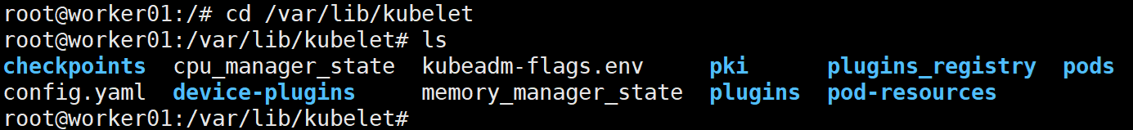
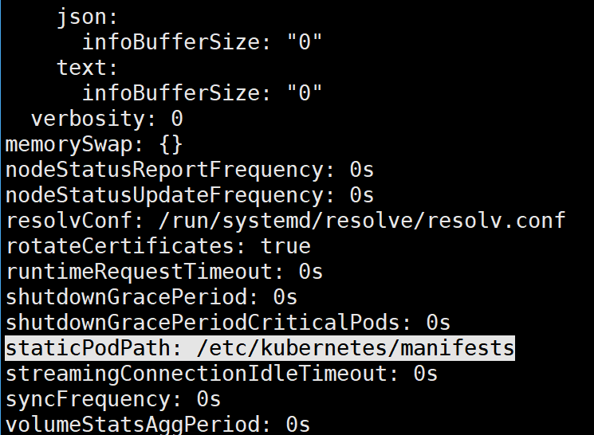
실습. Static Pod

Slide 24
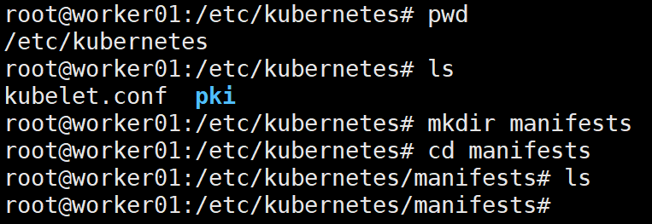
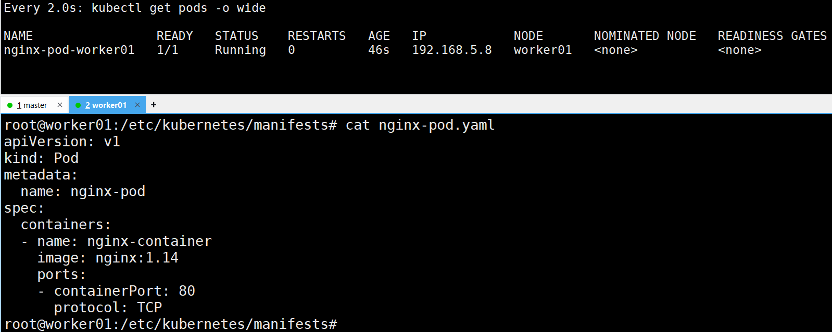
cd /etc/kubernetes
mkdir manifests
nano nginx-pod.yaml

Slide 25
4) 초기화 컨테이너(init container)
Main container(App container)가 실행되기 전 동작시킨 컨테이너
Main Container가 실행되기 전에 사전 작업이 필요한 경우 사용
초기화 컨터이너가 모두 실행된 후에 App container를 실행
- Init container는 여러 개 구성할 수 있음
- Init container 실행이 실패하면 성공할 때까지 재시작함
- Init container가 모두 실행 된 후 App Container 실행이 시작

Slide 26
초기화 컨테이너(init container)
정상작동
유무 점검
성공
실행 가능
Login
Container
DB Container
Init Container
Pod

Slide 27
myservice Container(busybox)
성공 될때만
실행
Init Container
Myapp-pod
Container
mydb Container(busybox)
Alt+Enter

Slide 28
myservice Container
myapp-pod
성공가능
28
myapp-container
Container
init Container
mydb Container
apiVersion: v1
kind: Pod
metadata:
name: myapp-pod
spec:
containers:
- name: myapp-container
중간 생략~~~
initContainers:
- name: myservice
중간 생략~~~
- name: mydb
중간 생략~~~
myapp-pod.yaml
apiVersion: v1
kind: Service
metadata:
name: myservice
spec:
ports:
- protocol: TCP
port: 80
targetPort: 9376
apiVersion: v1
kind: Service
metadata:
name: mydb
spec:
ports:
- protocol: TCP
port: 80
targetPort: 9377
myservice.yaml
mydb.yaml
init Container

Slide 29
kubectl delete pod --all
watch kubectl get pods –o wide
kubectl create –f init-container-exam.yaml
kubectl create –f mydb.yaml
kubectl create –f myservice.yaml
kubectl get pods - o wide
kubectl describe pods pod명
kubectl delete pod --all

Slide 30
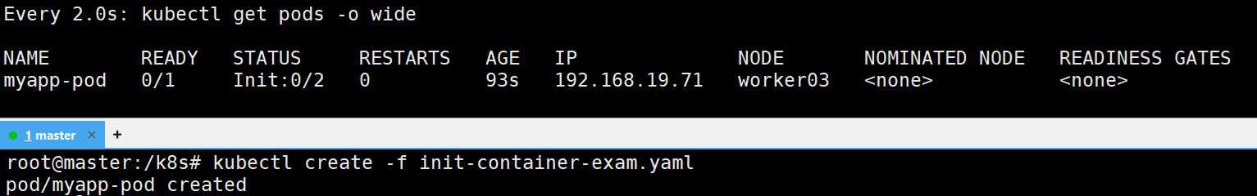
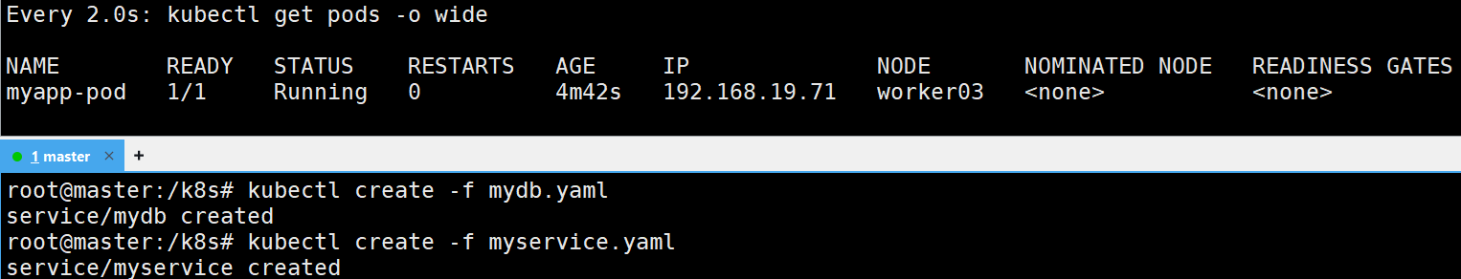
kubectl create –f init-container-exam.yaml
kubectl create –f mydb.yaml
kubectl create –f myservice.yaml

Slide 31
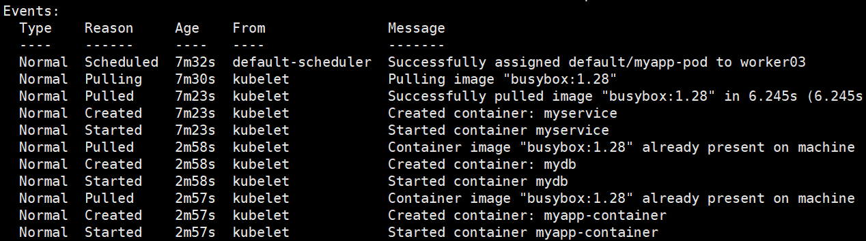
kubectl describe pods myapp-pod

Slide 32
본 교재는 수강생 개인 학습용으로만 제공됩니다.
무단 복제, 배포, 수정, 공유, 온라인 게시 행위를 금합니다.
Copyright 2026. Kwon Sora. All rights reserved.
soraland@hotmail.com
http://github.com/soraddang

